Slide 1
HILOS EN PYTHON

Slide 2
COMENZANDO CON HILOS
La biblioteca estándar de Python proporciona threading, que contiene la mayoría de las primitivas con las que trabajaremos. Thread, en este módulo, encapsula muy bien los hilos, proporcionando una interfaz limpia para trabajar con ellos.
import threading

Slide 3
COMENZANDO CON HILOS
Para crear un nuevo hilo, creamos un objeto de clase Thread:
x = threading.Thread(target=thread_function, args=(1,))
Donde target es la función a ser ejecutada por el hilo y args son los argumentos a ser pasados a la función.
Para iniciar el hilo debemos usar el método start():
x.start()

Slide 4
COMENZANDO CON HILOS
EJEMPLO: “01_Starting_a_Thread.py”

Slide 5
DAEMON THREADS
Cómo sabemos, un demonio es un proceso que se ejecuta en segundo plano. El módulo threading tiene un significado más específico para daemon. Un thread daemon se cerrará inmediatamente cuando finalice el programa. Una forma de pensar en estas definiciones es considerar el thread daemon como un hilo que se ejecuta en segundo plano sin preocuparse por apagarlo.
Si un programa ejecuta hilos que no son demonios, el programa esperará a que se completen esos hilos antes de finalizar. Los hilos que son demonios, sin embargo, simplemente se eliminan dondequiera que estén cuando el programa se está cerrando.

Slide 6
DAEMON THREADS
Miremos un poco más de cerca la salida de su programa anterior. Las dos últimas líneas son la parte interesante. Cuando ejecute el programa, notará que hay una pausa (de aproximadamente 2 segundos) después de que __main__ haya impreso su mensaje de finalización y antes de que finalice el hilo.
Esta pausa es Python esperando que se complete el hilo no demoníaco. Cuando finaliza su programa de Python, parte del proceso de apagado es limpiar la rutina de subprocesamiento.

Slide 7
DAEMON THREADS
Si observa el código fuente de threading, verá que threading._shutdown() recorre todos los hilos en ejecución y llama a .join() en todos los que no tienen el indicador de demonio establecido.
Entonces su programa espera para salir porque el hilo en sí está esperando en un estado de suspensión. Tan pronto como haya completado e impreso el mensaje, .join() regresará y el programa podrá finalizar.
»»» threading.py

Slide 8
DAEMON THREADS
Con frecuencia, este comportamiento es lo que se desea, pero hay otras opciones disponibles. Primero repitamos el programa con un thread daemon. Lo haces cambiando la forma en que construyes el hilo, agregando el indicador daemon=True:
x = threading.Thread(target=thread_function, args=(1,), daemon=True)

Slide 9
DAEMON THREADS
La diferencia aquí es que falta la línea final de la salida, thread_function() no tuvo la oportunidad de completarse. Era un thread daemon, así que cuando __main__ llegó al final de su código y el programa quería terminar, el daemon fue eliminado.
EJEMPLO: “02_Daemon_Threads.py”

Slide 10
JOIN()
Los threads daemon son útiles, pero ¿qué pasa cuando quieres esperar a que se detenga un hilo? ¿Qué pasa cuando quieres hacer eso y no salir de tu programa?
Para decirle a un hilo que espere a que finalice otro hilo, llame a .join(). En el siguiente ejemplo, el hilo principal se detendrá y esperará a que el hilo x termine de ejecutarse.
EJEMPLO: “03_Join_Thread.py”

Slide 11
TRABAJAR CON MUCHOS THREADS
El código de ejemplo hasta ahora solo ha estado funcionando con dos hilos: el hilo principal y uno que comenzaste con el objeto threading.Thread.
Con frecuencia, querrás iniciar una serie de hilos y hacer que hagan un trabajo interesante. Comencemos mirando la forma más difícil de hacerlo, y luego pasará a un método más fácil.
La forma más difícil de iniciar varios hilos es la que ya conoce. El ejemplo usa el mismo mecanismo que los ejemplos anteriores para iniciar un hilo, crear un objeto Thread y luego llamar a .start(). El programa mantiene una lista de objetos Thread para poder esperarlos más tarde usando .join().

Slide 12
TRABAJAR CON MUCHOS THREADS
Ejecutar este código varias veces probablemente producirá algunos resultados interesantes. El sistema operativo determina el orden en que se ejecutan los hilos y puede ser bastante difícil de predecir. Puede (y es probable que lo haga) variar de una ejecución a otra, por lo que debe tenerlo en cuenta cuando diseñe algoritmos que utilicen hilos.
EJEMPLO: “04_Working_With_Many_Threads.py”

Slide 13
THREADPOOLEXECUTOR
Hay una manera más fácil de iniciar un grupo de threads, se llama ThreadPoolExecutor y es parte de la biblioteca estándar en concurrent.futures.
La forma más fácil de crearlo es como administrador de contexto, utilizando la instrucción with para administrar la creación y destrucción del grupo.
EJEMPLO “05_ThreadPoolExecutor.py”
El código crea un ThreadPoolExecutor como administrador de contexto, diciéndole cuántos hilos de trabajo quiere en el grupo. Luego usa .map() para pasar a través de una iteración de cosas, en su caso range(3), pasando cada una a un hilo en el grupo.
El final del bloque with hace que ThreadPoolExecutor realice un .join() en cada uno de los hilos del grupo.

Slide 14
CONDICIONES DE CARRERA
Las condiciones de carrera pueden ocurrir cuando dos o más hilos acceden a un dato o recurso compartido.
En este ejemplo, vamos a describir una clase que actualice una base de datos. La BaseDatos tendrá los métodos .__init__() y .update():
EJEMPLO “06_Race_Conditions.py”

Slide 15
CONDICIONES DE CARRERA
BaseDatos realiza un seguimiento de un solo número: .value. Estos serán los datos compartidos en los que verá la condición de carrera.
.__init__() simplemente inicializa .value a cero.
.update() está simulando la lectura de un valor de una base de datos, haciendo algunos cálculos en él y luego escribiendo un nuevo valor en la base de datos.
En este caso, leer de la base de datos solo significa copiar .value a una variable local. El cálculo es solo agregar uno al valor y luego .sleep() por un rato. Finalmente, vuelve a escribir el valor copiando el valor local nuevamente a .value.

Slide 16
CONDICIONES DE CARRERA
El programa crea un ThreadPoolExecutor con dos hilos y luego llama a .submit() en cada uno de ellos, diciéndoles que ejecuten database.update().
.submit() permite pasar argumentos tanto posicionales como con nombre a la función que se ejecuta en el hilo:
.submit(function, *args, **kwargs)
En el uso anterior, el índice se pasa como el primer y único argumento posicional a database.update().

Slide 17
CONDICIONES DE CARRERA
Dado que cada hilo ejecuta .update(), y .update() agrega uno a .value, puede esperar que database.value sea 2 cuando se imprima al final.

Slide 18
FUNCIONAMIENTO CON UN HILO
Cuando le dice a su ThreadPoolExecutor que ejecute cada hilo, le dice qué función ejecutar y qué parámetros pasarle: executor.submit(database.update, index).
El resultado de esto es que cada uno de los hilos del grupo llamará a database.update(index). Tenga en cuenta que la base de datos es una referencia al objeto BaseDatos creado en __main__. Llamar a .update() en ese objeto llama a un método de instancia en ese objeto.
Cada hilo tendrá una referencia al mismo objeto BaseDatos, database. Cada hilo también tendrá un valor único, index, para que las declaraciones de registro sean un poco más fáciles de leer.

Slide 19
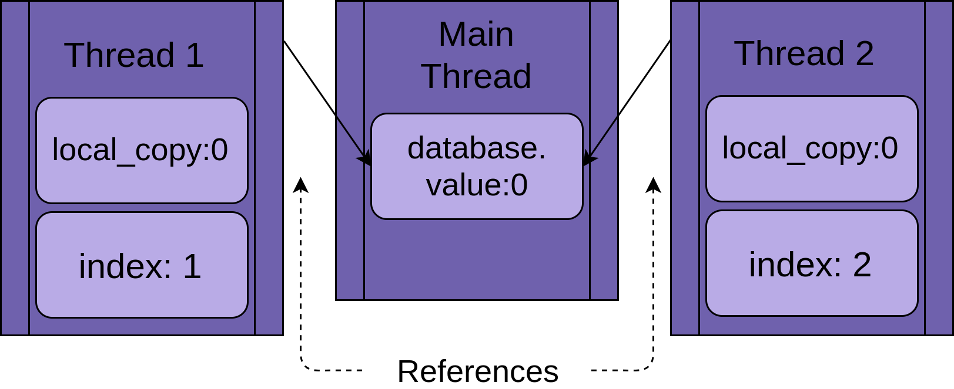
FUNCIONAMIENTO CON UN HILO

Slide 20
FUNCIONAMIENTO CON UN HILO
Cuando el hilo comienza a ejecutar .update(), tiene su propia versión de todos los datos locales de la función. En el caso de .update(), esto es local_copy. Esto es definitivamente algo bueno, de lo contrario, dos hilos que ejecutan la misma función siempre se confundirían entre sí. Significa que todas las variables que están en el ámbito (o locales) de una función son seguras para los hilos.
Ahora puede comenzar a analizar lo que sucede si ejecuta el programa anterior con un solo hilo y una sola llamada a .update().
La siguiente imagen muestra la ejecución de .update() si solo se ejecuta un único hilo. La declaración se muestra a la izquierda seguida de un diagrama que muestra los valores en local_copy del hilo y el valor de la base de datos compartida.

Slide 21
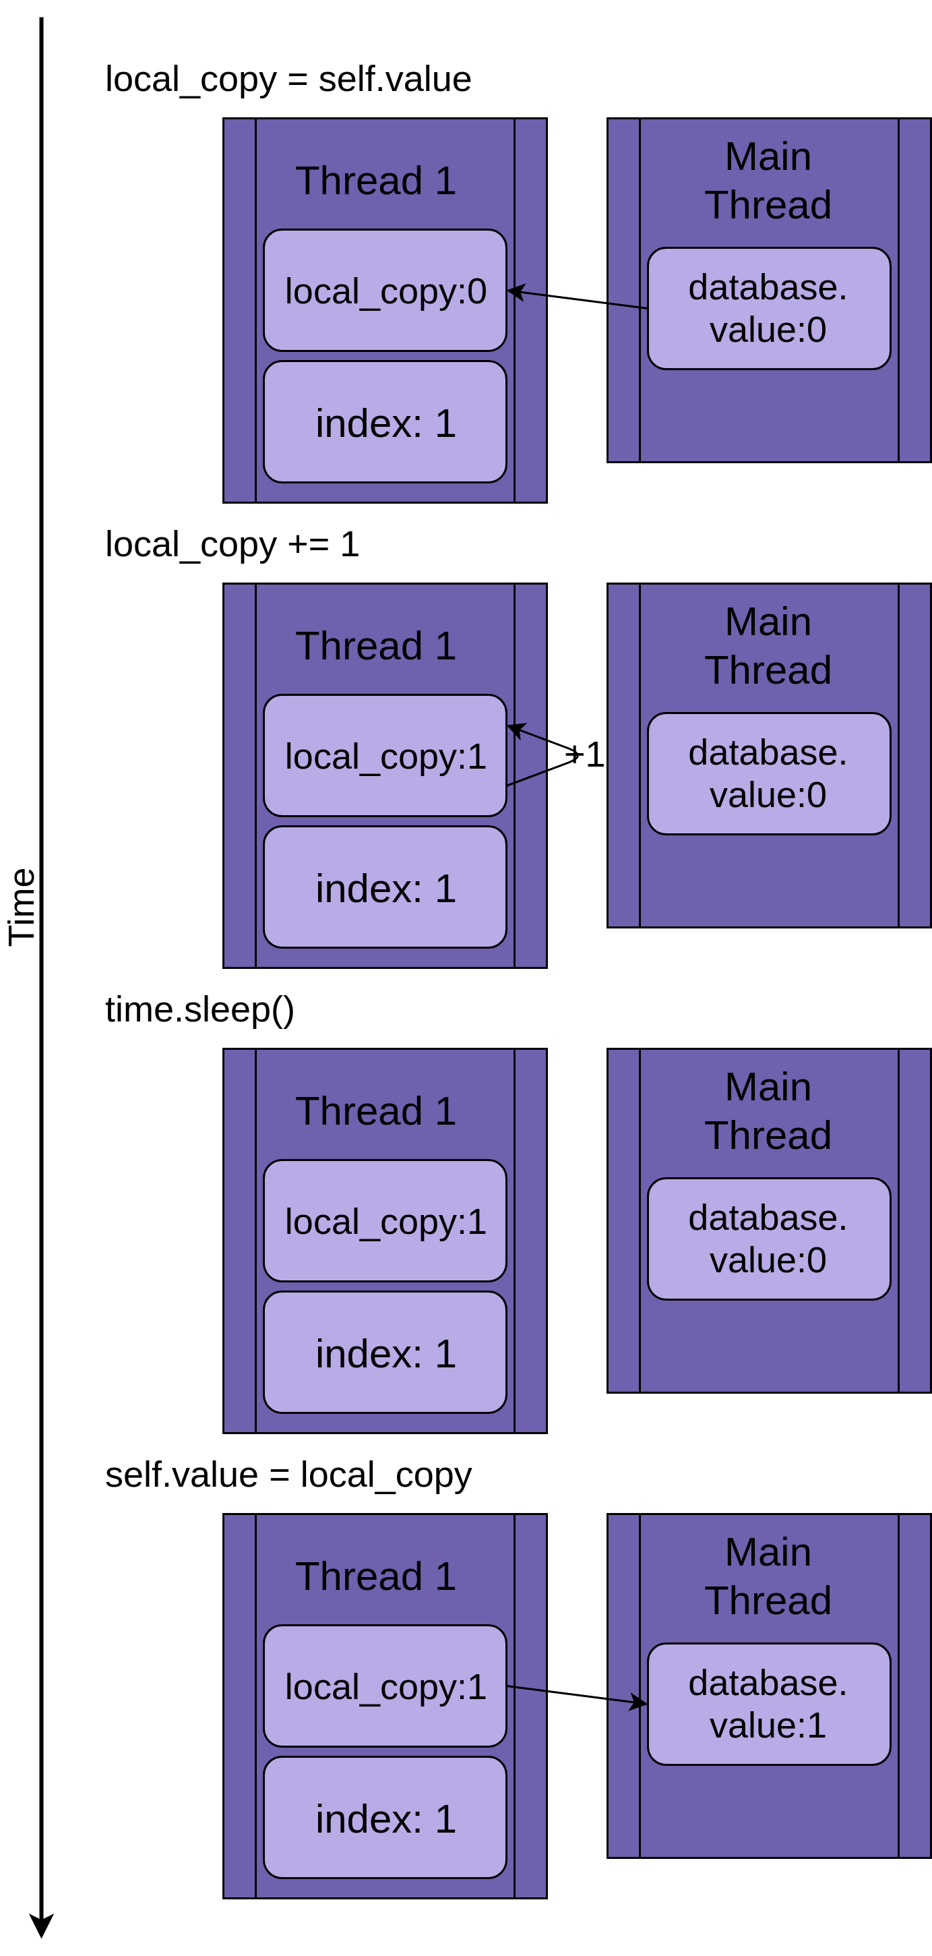
FUNCIONAMIENTO CON UN HILO

Slide 22
FUNCIONAMIENTO CON UN HILO
Cuando se inicia el Thread 1, BaseDatos.value es cero. La primera línea de código del método, local_copy = self.value, copia el valor cero en la variable local. A continuación, incrementa el valor de local_copy con la instrucción local_copy += 1. Puede ver que .value en Thread 1 se establece en uno.
Se llama a time.sleep(), lo que hace que el hilo actual se detenga y permite que se ejecuten otros hilos. Como solo hay un hilo en este ejemplo, esto no tiene ningún efecto.
Cuando el Thread 1 se activa y continúa, copia el nuevo valor de local_copy a BaseDatos.value y luego se completa el hilo. Puede ver que base de database.value está establecido en uno.

Slide 23
FUNCIONAMIENTO CON DOS HILOS
Volviendo a la condición de carrera, los dos hilos se ejecutarán simultáneamente pero no al mismo tiempo. Cada uno tendrá su propia versión de local_copy y cada uno apuntará a la misma base de datos. Es este objeto de base de datos compartido el que causará los problemas.
El programa comienza con Thread 1 ejecutando .update(), y cuando el Thread 1 llama a time.sleep(), permite que el otro hilo comience a ejecutarse.

Slide 24
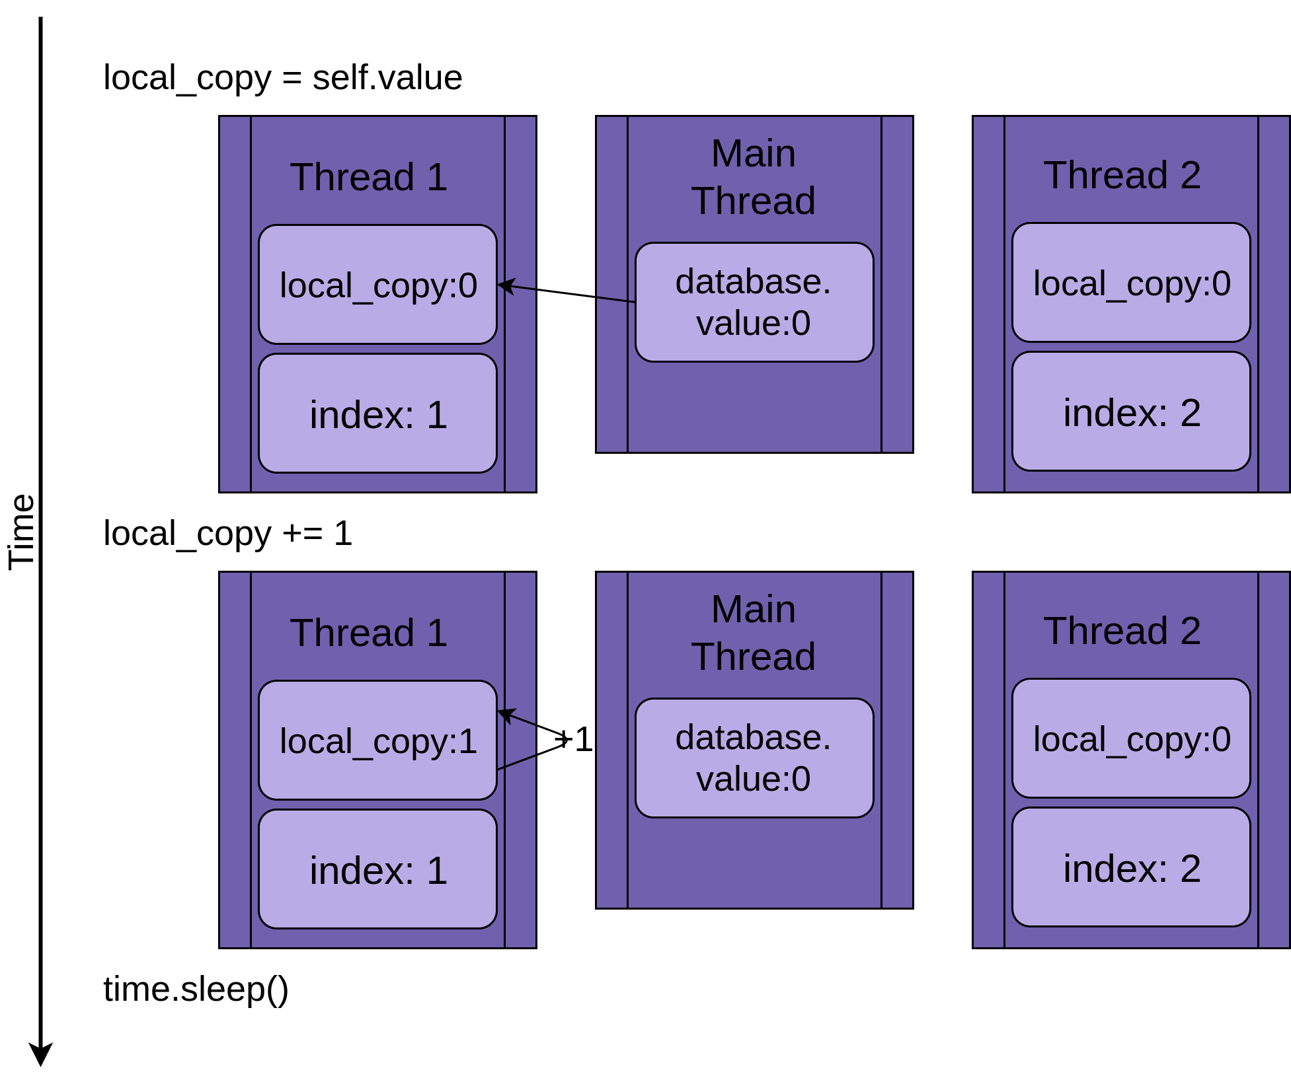
FUNCIONAMIENTO CON DOS HILOS

Slide 25
FUNCIONAMIENTO CON DOS HILOS
El Thread 2 se inicia y realiza las mismas operaciones. También está copiando database.value en su local_copy privada, y esta database.value compartida aún no se ha actualizado.

Slide 26
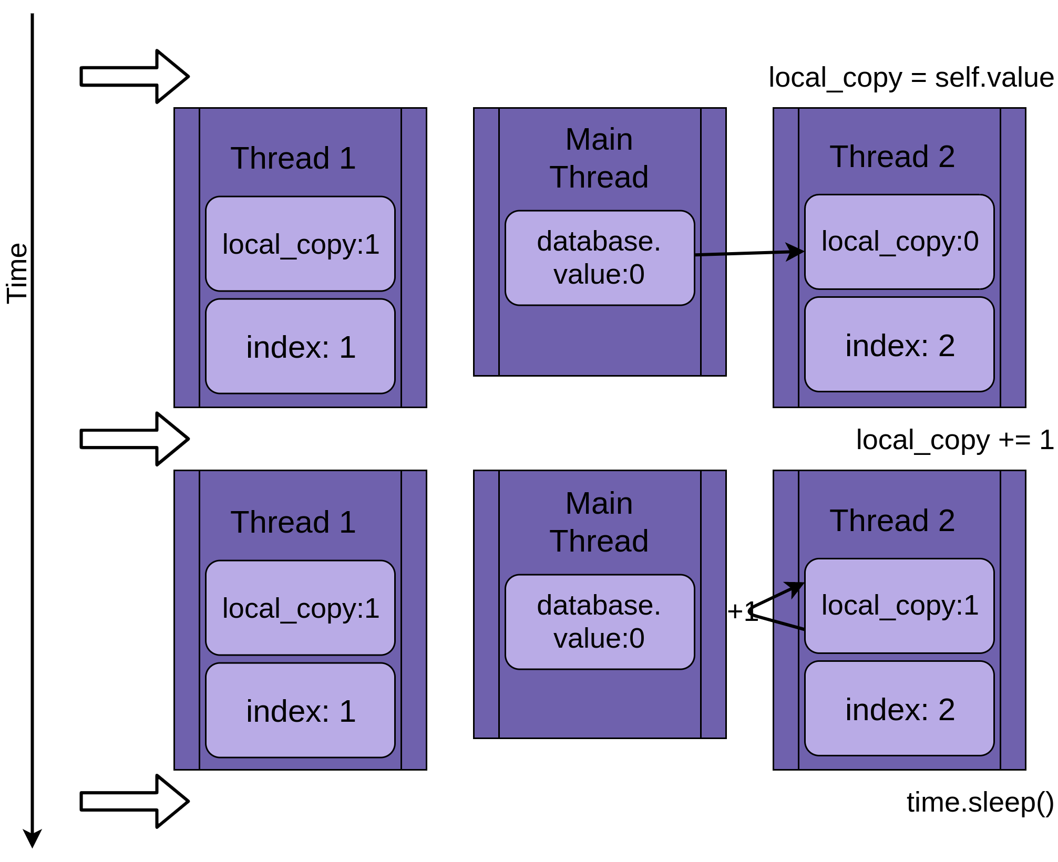
FUNCIONAMIENTO CON DOS HILOS

Slide 27
FUNCIONAMIENTO CON DOS HILOS
Cuando el Thread 2 finalmente entra en suspensión, database.value aún no se modifica en cero, y ambas versiones privadas de local_copy tienen el valor uno.
El Thread 1 ahora se activa y guarda su versión de local_copy y luego finaliza, lo que le da al Thread 2 una última oportunidad de ejecutarse. El Thread 2 no tiene idea de que el Thread 1 se ejecutó y actualizó database.value mientras estaba inactivo. Almacena su versión de local_copy en database.value, y también lo establece en uno.

Slide 28
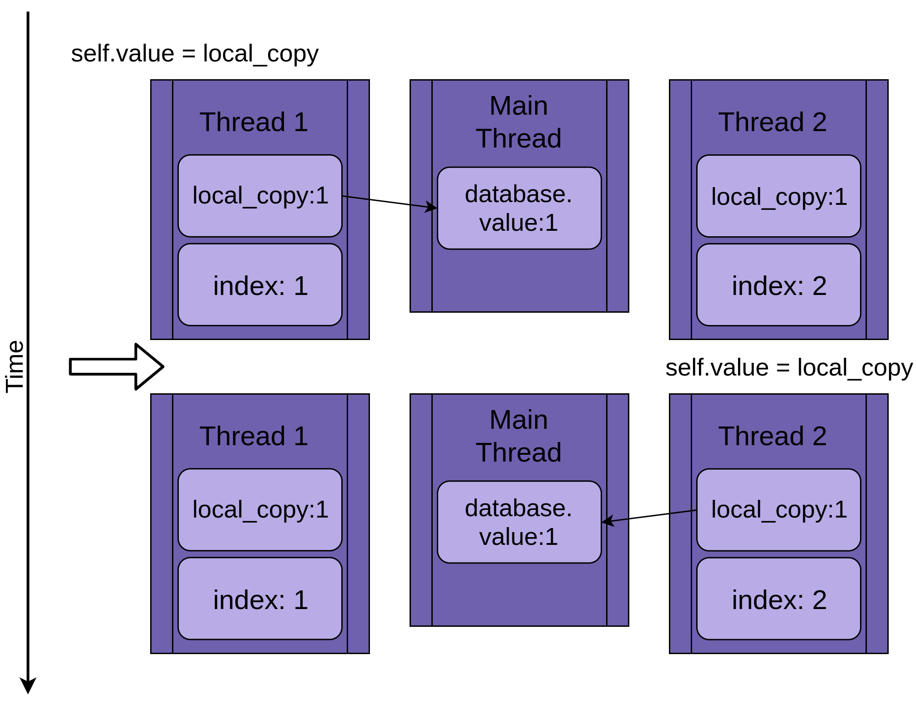
FUNCIONAMIENTO CON DOS HILOS

Slide 29
FUNCIONAMIENTO CON DOS HILOS
Los dos hilos tienen acceso intercalado a un solo objeto compartido, sobrescribiendo los resultados del otro. Pueden surgir condiciones de carrera similares cuando un hilo libera memoria o cierra un identificador de archivo antes de que el otro hilo termine de acceder a él.

Slide 30
LOCK
Hay varias formas de evitar o resolver las condiciones de carrera. Para resolver la condición de carrera anterior, se necesita encontrar una manera de permitir solo un hilo a la vez en la sección de lectura/modificación/escritura de su código. La forma más común de hacer esto se llama Lock en Python. En otros lenguajes, esta misma idea se llama mutex (MUTual EXclusion).
Un lock (o cerradura) es un objeto que actúa como un control de acceso. Solo un hilo a la vez puede tener el bloqueo. Cualquier otro hilo que desee el bloqueo debe esperar hasta que el propietario del bloqueo lo abandone.

Slide 31
LOCK
Las funciones básicas para hacer esto son .acquire() y .release(). Un hilo llamará a my_lock.acquire() para obtener el bloqueo. Si el bloqueo ya está retenido, el hilo de llamada esperará hasta que se libere. Hay un punto importante aquí: si un hilo obtiene el bloqueo pero nunca lo devuelve, su programa se bloqueará.

Slide 32
LOCK
Afortunadamente, los Locks de Python funcionan como un administrador de contexto, por lo que puede usarlo en una declaración with, y se libera automáticamente cuando el bloque with sale por cualquier motivo.
EJEMPLO “07_Basic_Synchronization_Using_Lock.py”

Slide 33
LOCK
Además de agregar un montón de registros de depuración para que pueda ver el bloqueo más claramente, el gran cambio aquí es agregar un miembro llamado ._lock, que es un objeto threading.Lock(). Este ._lock se inicializa en el estado desbloqueado y se bloquea y libera mediante la instrucción with.
Vale la pena señalar aquí que el hilo que ejecuta esta función mantendrá ese bloqueo hasta que termine por completo de actualizar la base de datos. En este caso, eso significa que mantendrá el bloqueo mientras copia, actualiza, duerme y luego vuelve a escribir el valor en la base de datos.

Slide 34
LOCK
Puede ver que Thread 0 adquiere el bloqueo y aún lo mantiene cuando se va a dormir. El Thread 1 luego comienza e intenta adquirir el mismo bloqueo. Debido a que el Thread 0 aún lo está reteniendo, el Thread 1 tiene que esperar. Esta es la exclusión mutua que proporciona un bloqueo.

Slide 35
DEADLOCK
Antes de continuar, debe observar un problema común al usar bloqueos. Como vio, si ya se adquirió el bloqueo, una segunda llamada a .acquire() esperará hasta que el hilo que contiene el bloqueo llame a .release(). ¿Qué crees que sucede cuando ejecutas este código?:
import threading
l = threading.Lock()
print("before first acquire")
l.acquire()
print("before second acquire")
l.acquire()
print("acquired lock twice")

Slide 36
DEADLOCK
Cuando el programa llama a l.acquire() por segunda vez, se cuelga esperando que se libere el bloqueo. En este ejemplo, puede solucionar el deadlock (interbloqueo) eliminando la segunda llamada, pero los deadlocks generalmente ocurren por una de dos cosas sutiles:
Un error de implementación en el que un bloqueo no se libera correctamente.
Un problema de diseño en el que una función de utilidad debe ser llamada por funciones que pueden o no tener el bloqueo.
La primera situación ocurre a veces, pero usar un bloqueo como administrador de contexto reduce en gran medida la frecuencia. Se recomienda escribir código siempre que sea posible para utilizar administradores de contexto, ya que ayudan a evitar situaciones en las que una excepción pasa por alto la llamada .release().

